Slide 1

Boosters.org
Happy data year competition от Росбанка.
Итоги и немного статистики
18 января 2019
Урванов Егор

Slide 2
Переобучение
Как люди делали сабмиты

Slide 3
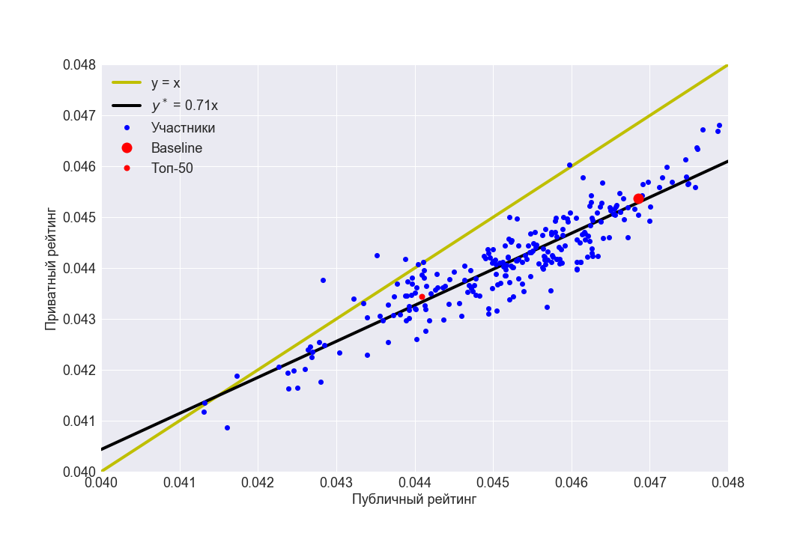

Slide 4
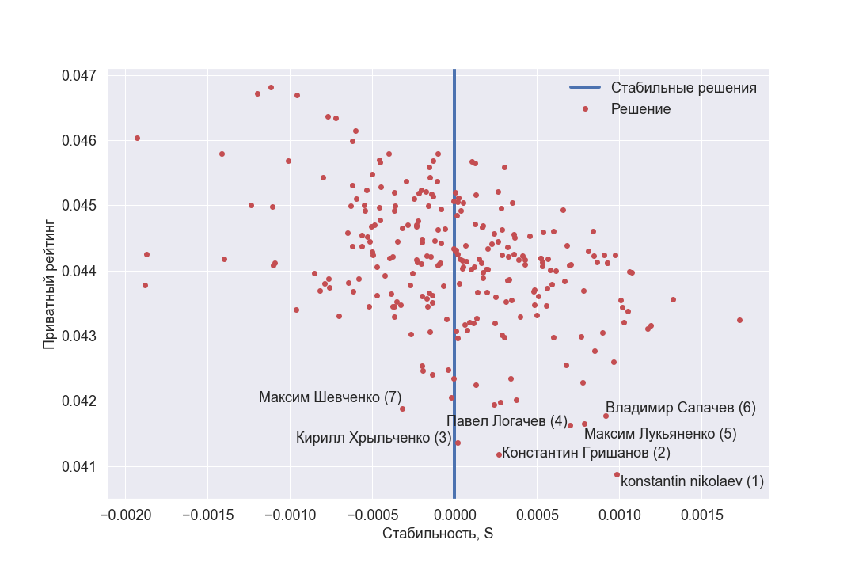

Slide 5
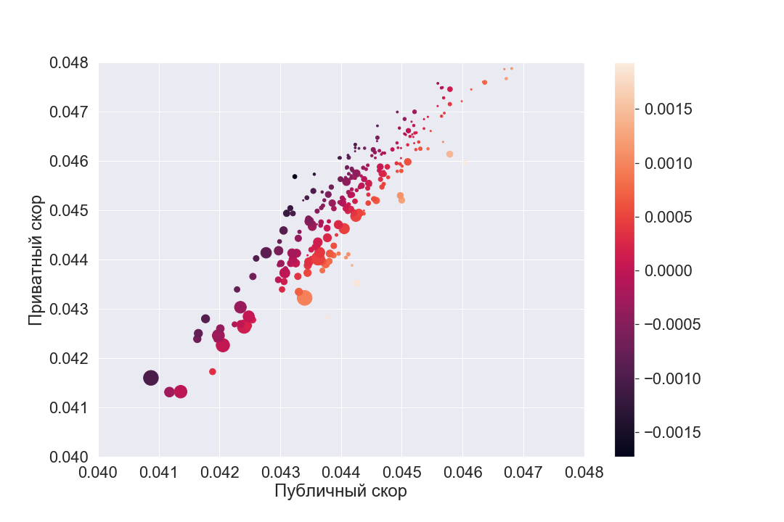

Slide 6
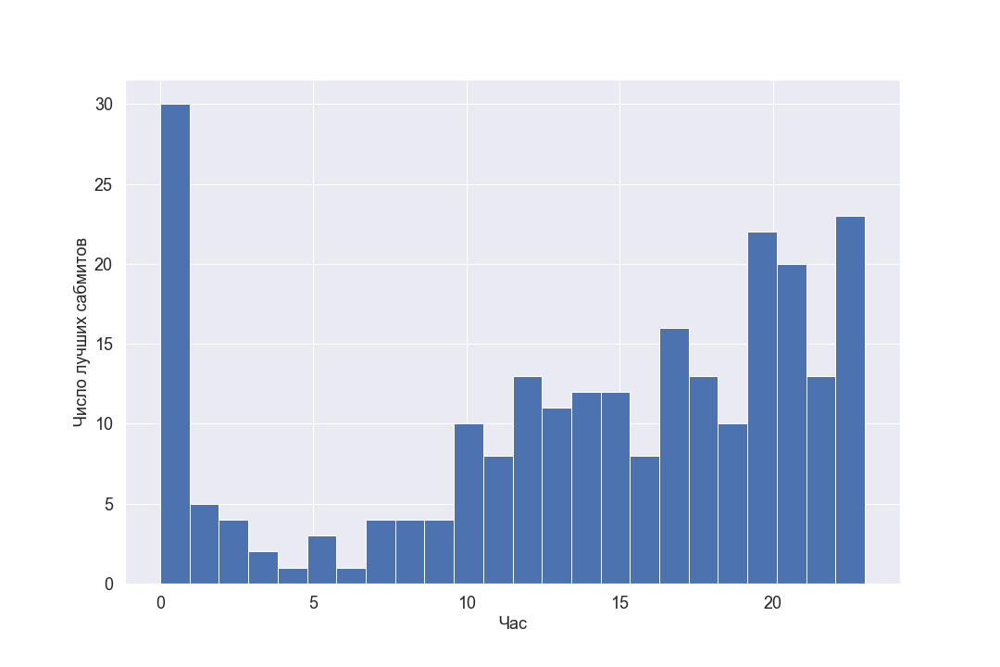

Slide 7
Немного статистики
Максимальный прыжок на 123 места вниз: (с 23 места)
Максимальный прыжок на 111 мест вверх: (со 150 места)
Медиана прыжков: 17
Топ-50 скор на паблике: 0.044089
Топ-50 скор на привате: 0.043449
Медианный скор на паблике (Топ-50): 0.0429835
Медианный скор на привате (Топ-50): 0.0435735
Число людей, поднявшихся в Топ-50 на привате (покинувших паблик): 14

Slide 8


https://github.com/Hedgehogues/new_year_contest_boosters
#hedgehogues
+7 985 914 94 87
Egor Urvanov

